Slide 1
主讲人：杨中科 SE101—— Java编程基础 13-for循环结构

Slide 2
既生while何生for
while、do……while、for都可以实现循环，可以互换。
不同需求，用不同语法难易程度不同。
使用频率：for>while>do...while。
Notes:
不讲do...while...
有生之年用的机会屈指可数，因此不讲这些你们注定会忘的东西、对初学者不需要学的东西。
不做“甩锅老师”

Slide 3
for循环
for(表达式 1; 表达式 2; 表达式 3)
{
循环体
}
(1)先执行表达式 1，只会执行一次。
(2)执行表达式 2，如果该表达式 2 结果为真，执行 for 循环体，然后执行下面第(3)步。
如果为假，直接结束 for 循环。
(3)执行表达式 3，然后跳到第(2)步重新执行。

Slide 4

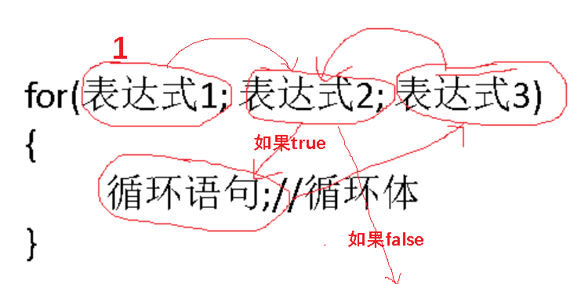

Slide 5
最常用用法
for (int i = 0; i <= 3; i++)
{
System.out.println(i);
}
查看演示程序

Slide 6
细节
int i=0;
for (i = 0; i <= 3; i++)
{
System.out.println(i);
}
区别在于作用域；for循环内定义变量的作用域问题；
Notes:
分别尝试这两种方式能在for之后打印i吗？
在for循环内定义的变量，出了循环就不能用了。
if、while也有类似作用域的问题。

Slide 7
for案例
1、从10倒数到0。
2、统计0到10的和。

Slide 8
下面程序执行结果是什么？
for(int i=0;i<3;i++)
{
System.out.println(i);
}

Slide 9
下面程序执行结果是什么？
int i;
for(i=0;i<=3;i++);
{
System.out.println(i);
}

Slide 10
练习
1、用for实现：从5打印到11。

